Slide 1
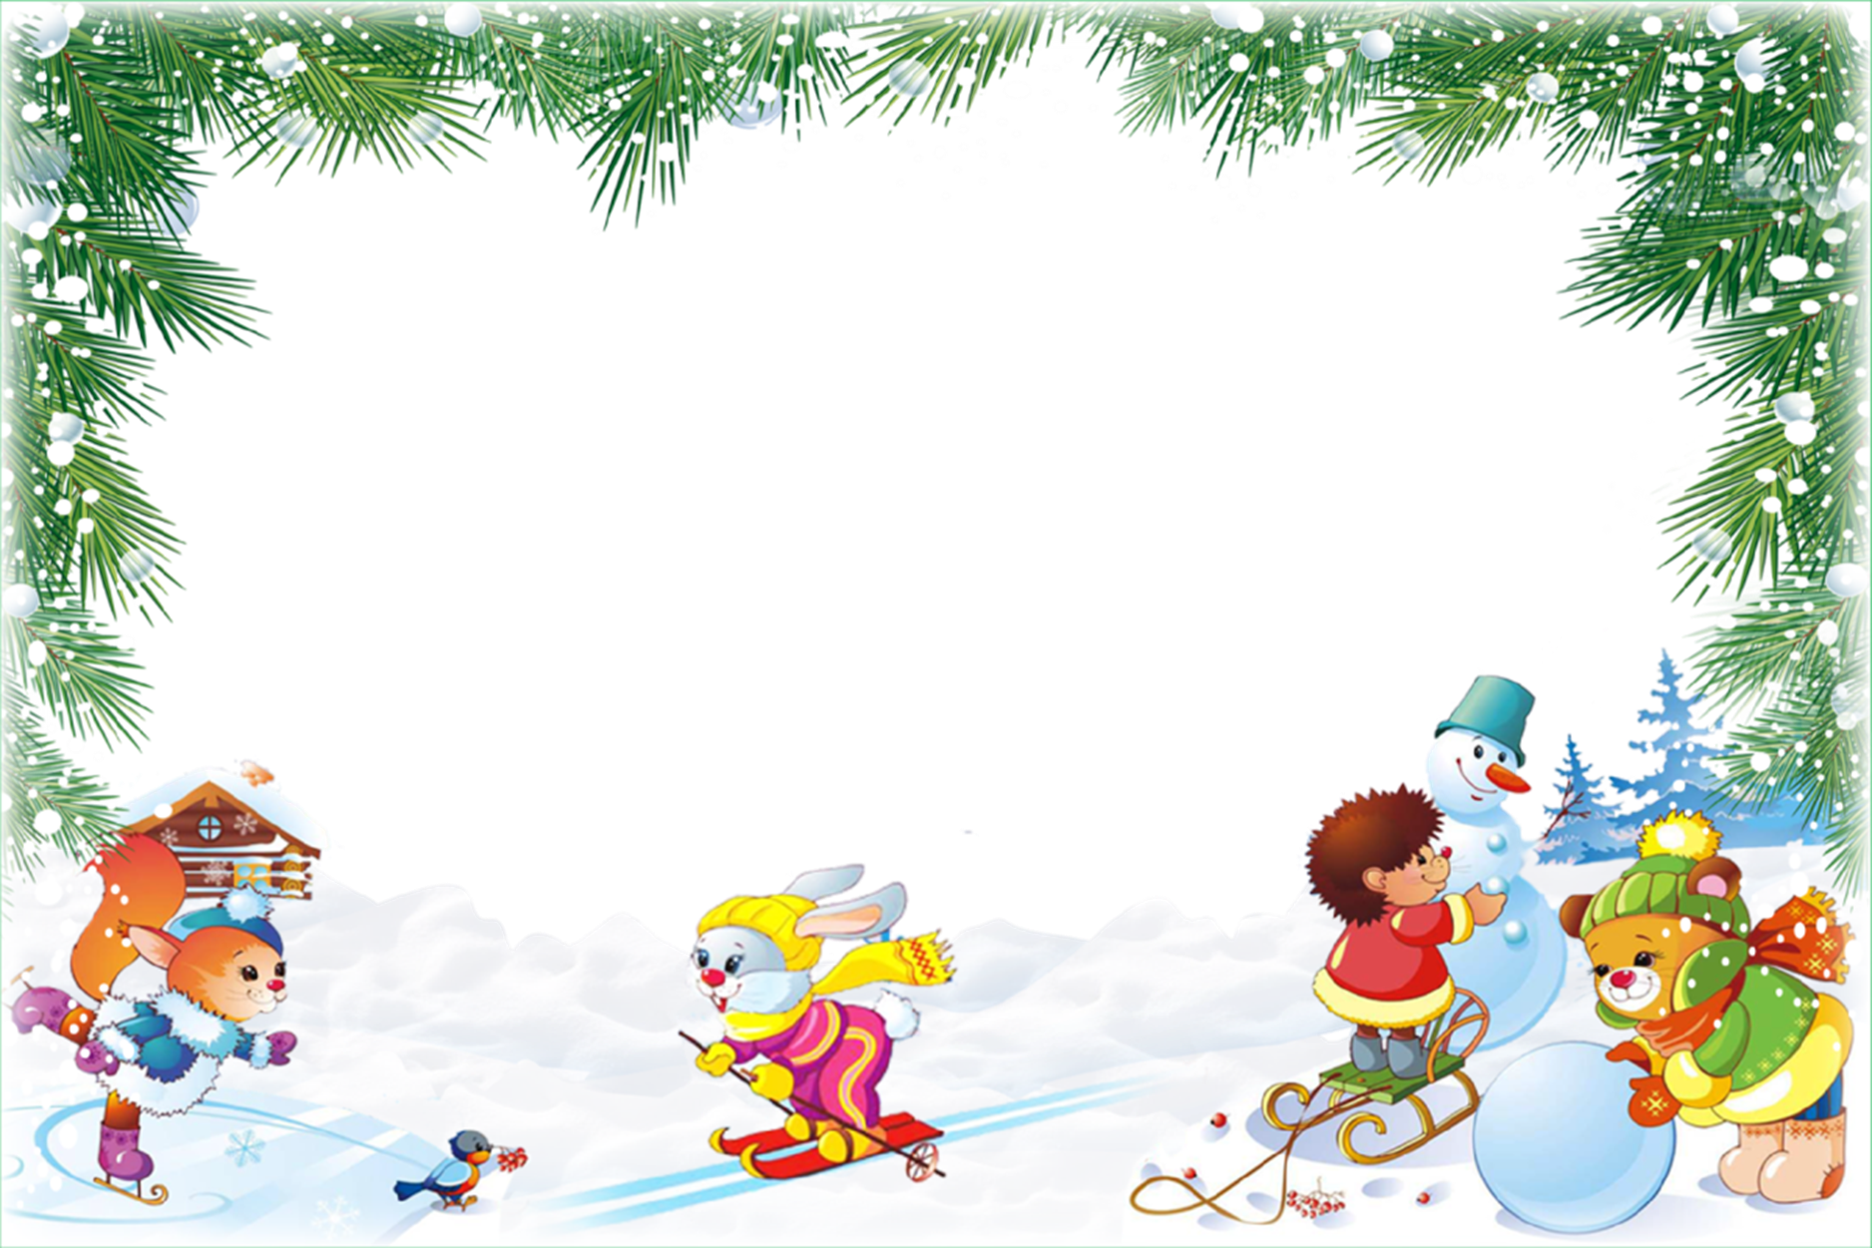
Муниципальное автономное дошкольное образовательное учреждение «Детский сад№104» (корпус 2)
Смотр - конкурс
«Зимняя площадка ДОУ»
Цель конкурса: создание благоприятных условий для прогулок в зимний период
на территории дошкольной организации, повышения двигательной активности воспитанников
в условиях детского сада, а также с целью развития, поддержки и поощрения творчески работающих педагогов
муниципальной дошкольной организации.

Slide 2
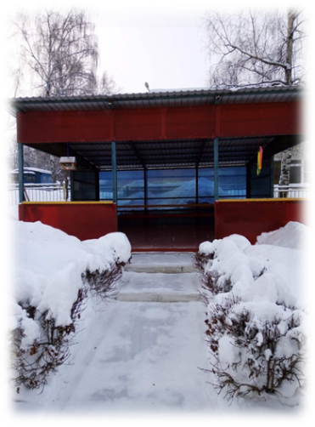
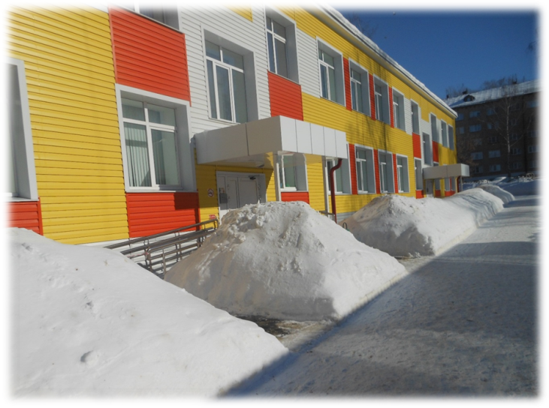
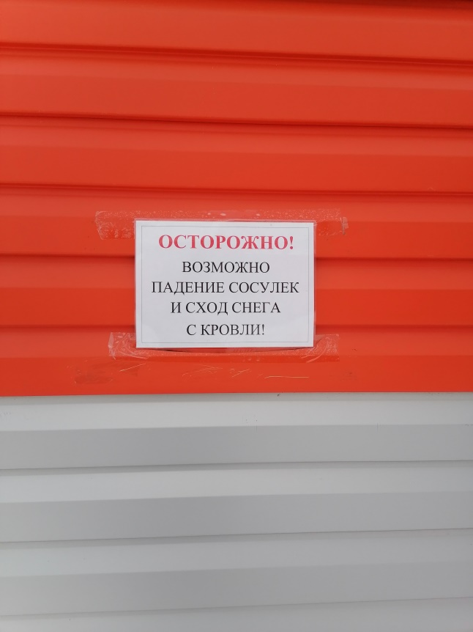
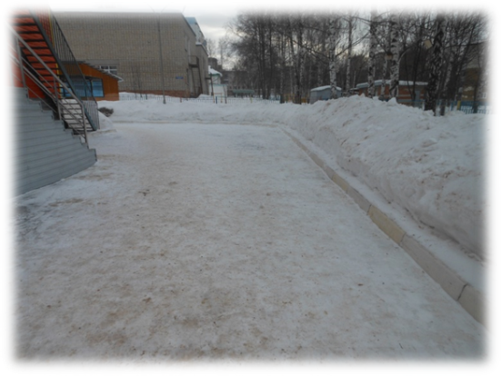
Состояние территории дошкольной образовательной организации

Slide 3
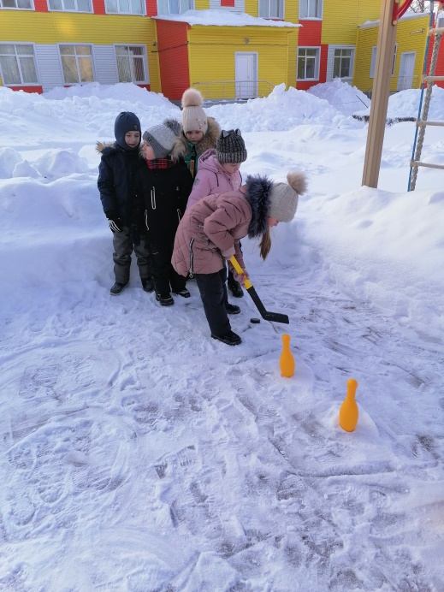
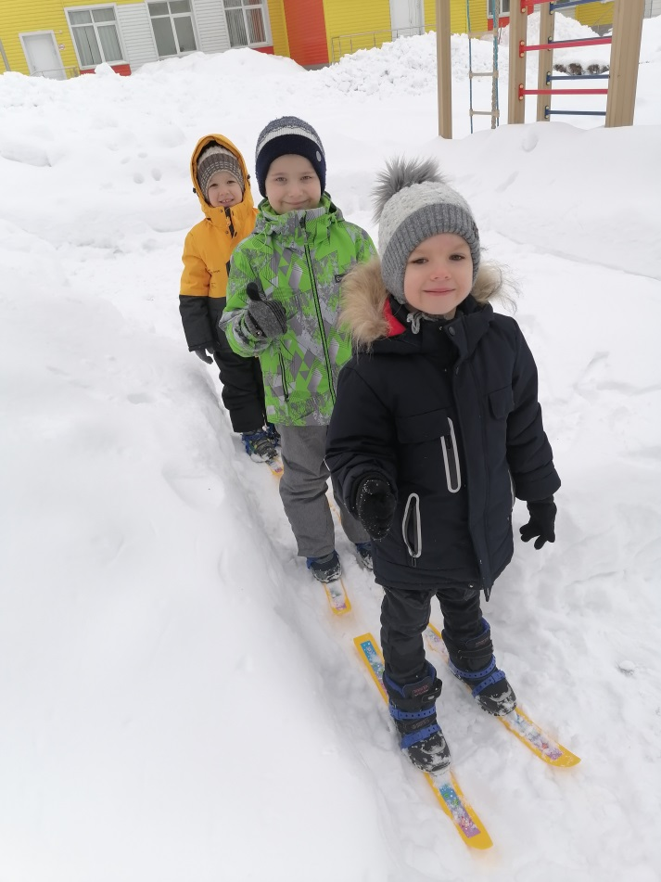
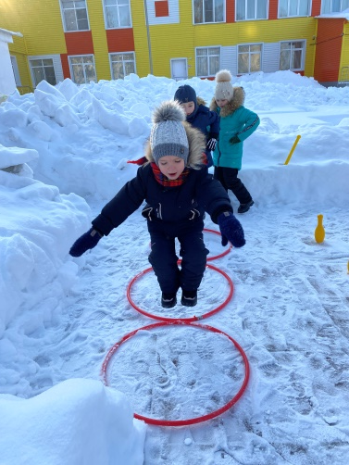
Состояние зимней спортивной площадки.
Для здоровья важен спорт, Чтоб болезням дать отпор. Нужно спортом заниматься, И здоровым оставаться!

Slide 4
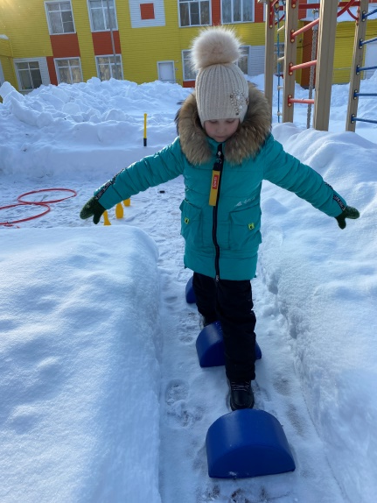
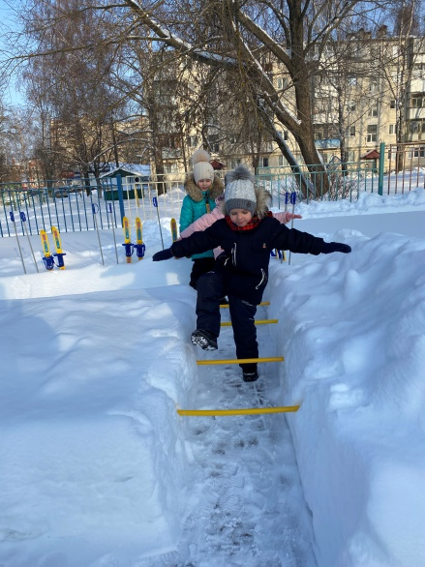
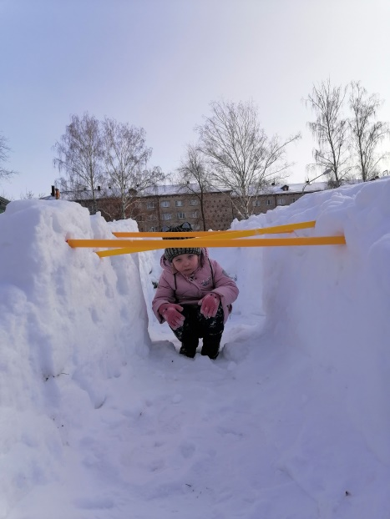
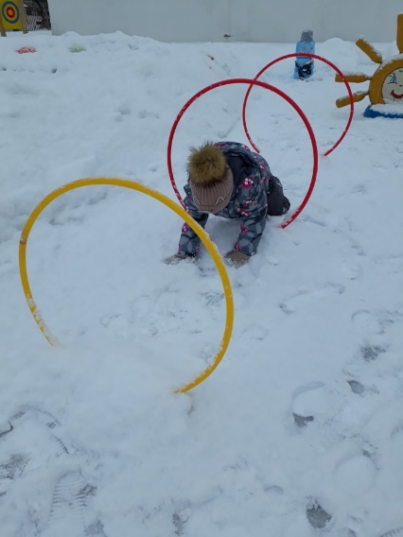
«Дорожка с препятствиями»

Slide 5
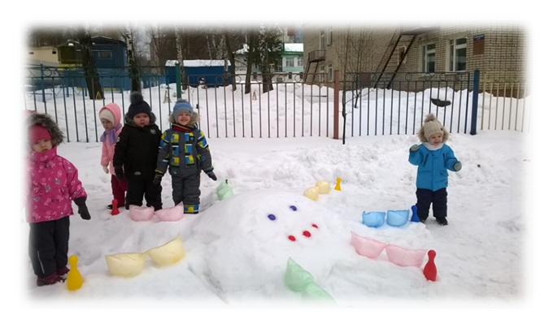
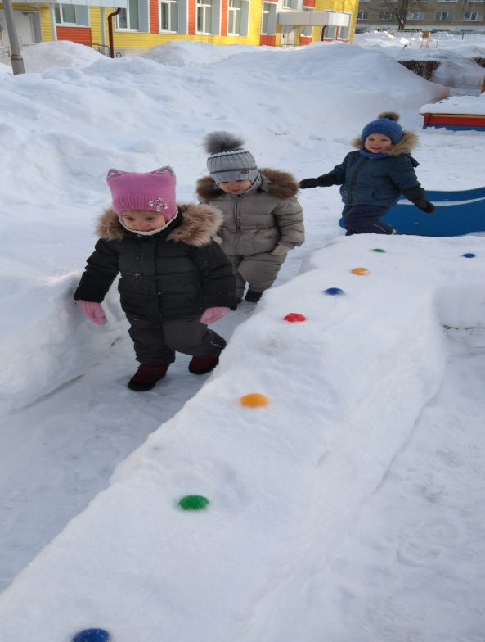
Первая и вторая младшие группы
Лабиринт и осьминог
создать комфортные условия для развития двигательной
активности, трудовой и игровой деятельности, наблюдение за природой;
-упражнять в перешагивании через предметы, сохраняя равновесие;
-повторять основные цвета;

Slide 6
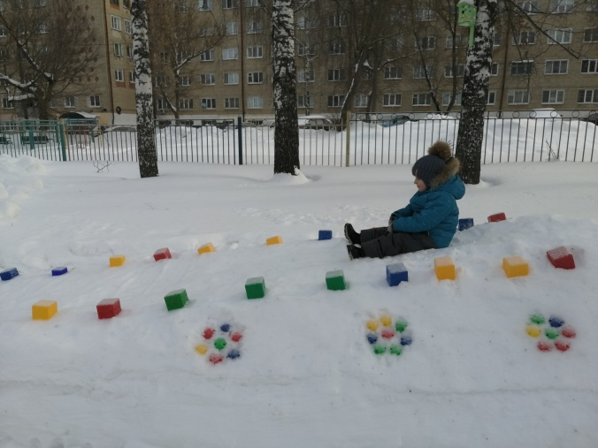
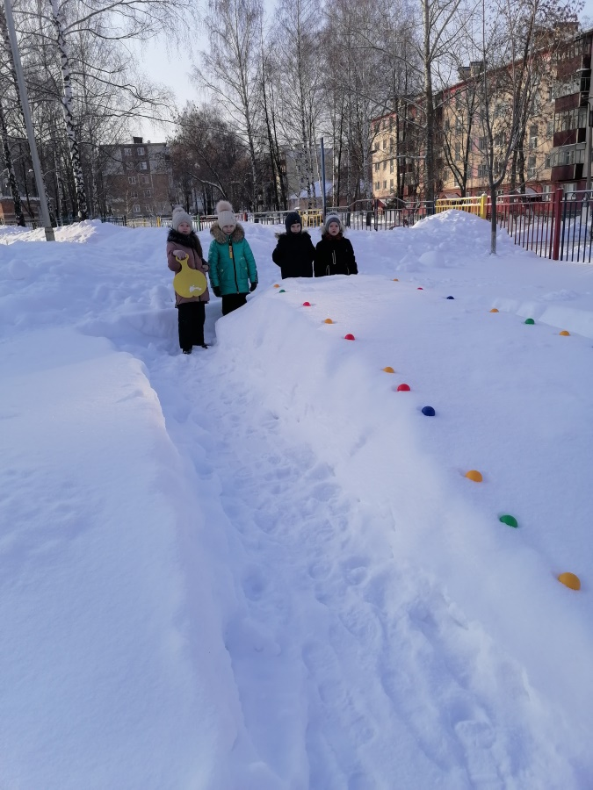
Горка
- содействовать развитию разнообразной двигательной деятельности детей на прогулке и интереса к ней;
- способствовать получению удовольствия и радости от двигательной деятельности;
- развивать ловкость, быстроту;
- расширять представления детей о правилах безопасности.

Slide 7
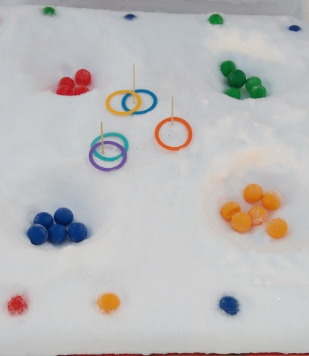
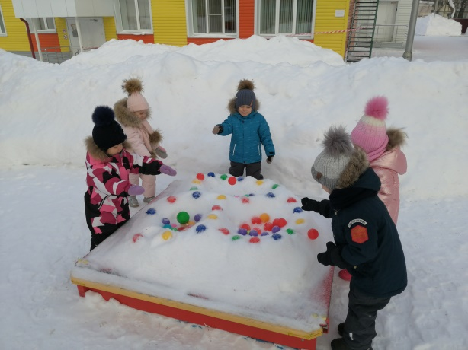
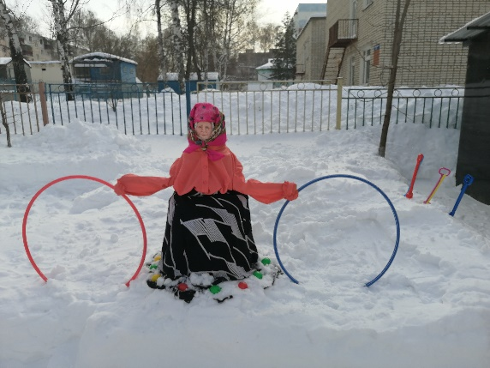
Лунки и кольцеброс для метания
Развивать меткости
Вызвать интерес к игре
Развивать глазомер
Воспитывать умение ждать своей очереди

Slide 8
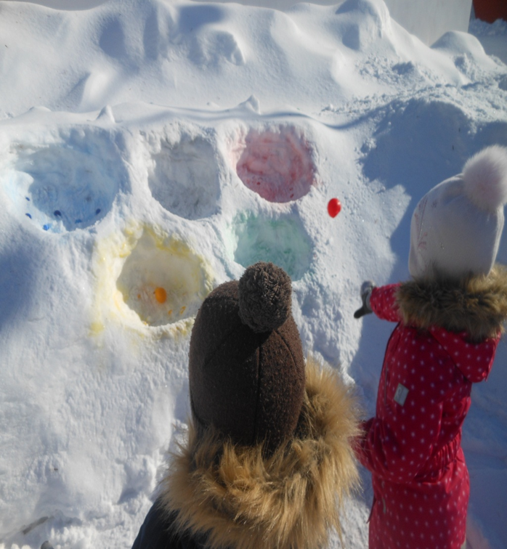
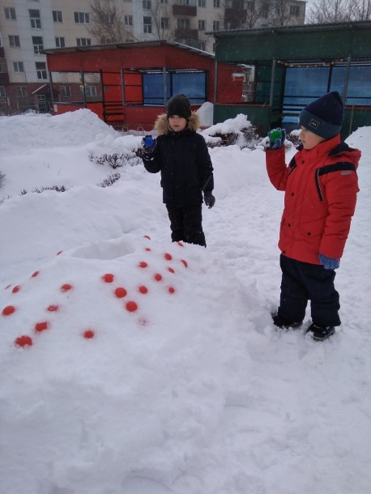
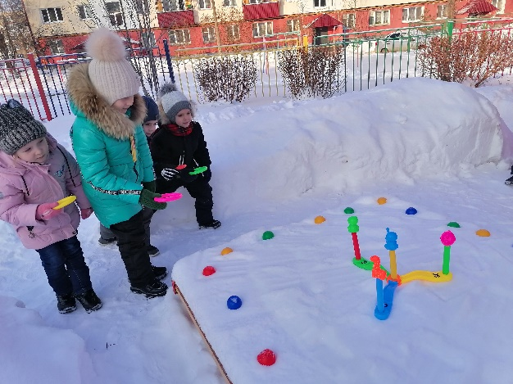
Старшая, подготовительная и средняя группы
Кольцеброс и лунки для метания

Slide 9
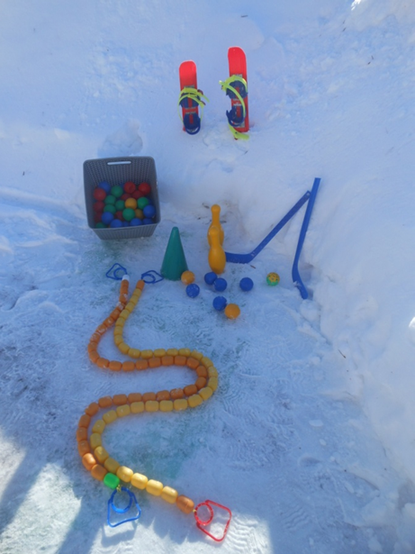
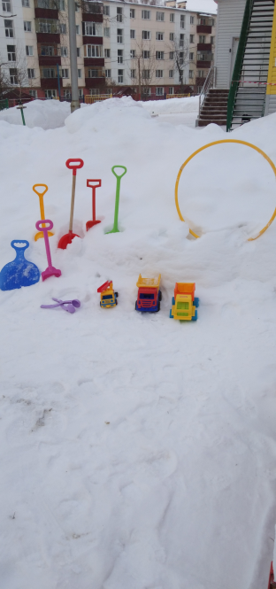
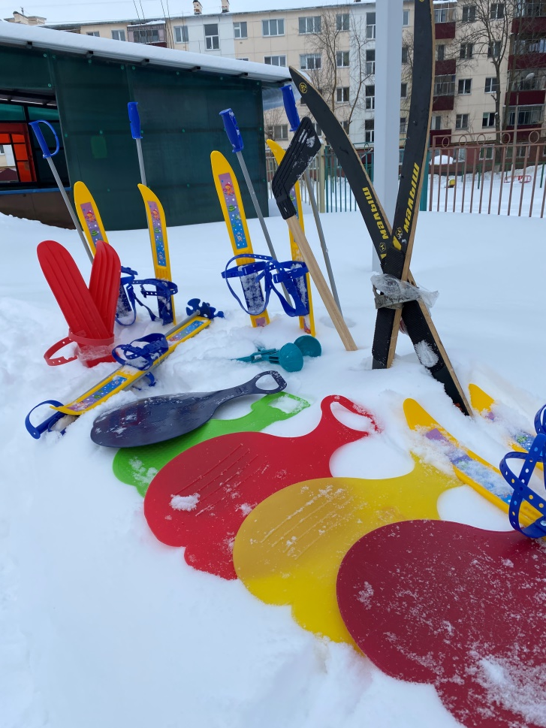
Наличие, состояния спортивного и игрового оборудования
На улицу спешат ребята!
Когда выходим мы гулять,
Лопатки, снегомер, ледянки,
смело можно разбирать

Slide 10
Безопасность и практичность используемого
спортивного оборудования.
- на территории сада обеспечены безопасные условия
физкультурно-спортивной работы.
Соблюдаются требования техники безопасности; игровое оборудование и выносной материал соответствует требованиям.
- случаи травматизма на территории детского сада во время проведения прогулки и спортивных мероприятий отсутствуют.

Slide 11
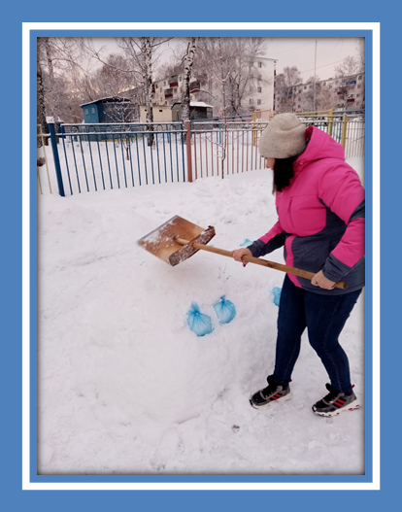
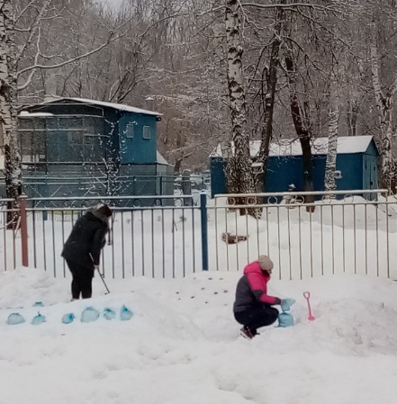
Работа с родителями, их участие в оформлении зимних площадок дошкольной образовательной организации.

Slide 12
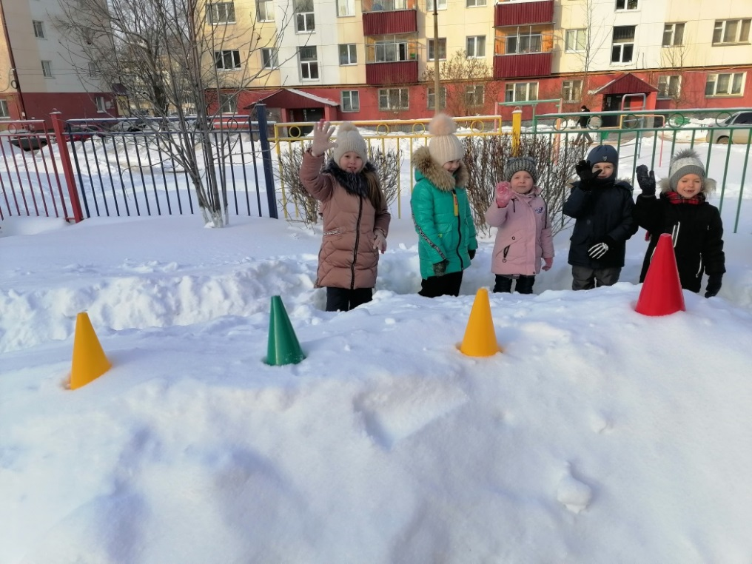
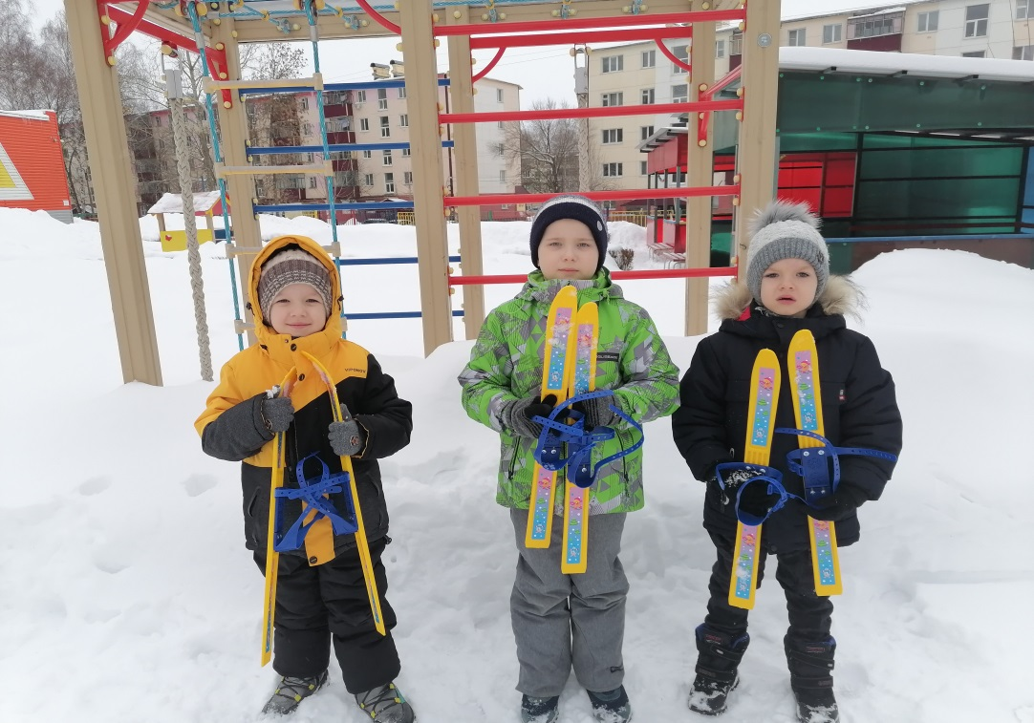
Приятных и безопасных прогулок!

